Slide 1
6 控制和自动化的展望
自动化技术的发展水平是一个国家在高技术领域发展水平的重要标志之一，它涉及到工农业生产、国防建设、商业、家用电器、个人生活诸多方面。
© 西安交通大学电子与信息学部 蔡远利 教授

Slide 2
6.1 计算机集成制造系统
计算机集成系统（CIMS）的产生和发展
1970：数字化制造
1984：计算机集成制造
内涵：在制造业中利用计算机实现单元生产柔性自动化， 并把制造全过程（产品设计、生产计划与控制、生产过程等等）集成为一个统一系统，同时企图对整个系统的运行加以优化。

Slide 3
计算机集成制造系统的构成——数字化、网络化、信息化
计算机辅助技术
CAD/计算机辅助设计
CAE/计算机辅助工程
CAM/计算机辅助制造
CAPP/计算机辅助工艺规划
CAQ/计算机辅助质量保证
PPC/生产计划和控制
ERP/企业资源计划
由通用数据库集成的业务系统
基础子系统
CNC/计算机数控机床
DNC/直接数控机床
PLC/可编程逻辑控制器
工业软件
控制器
工业互联网
人机界面
监控设备
核心技术
FMS/柔性制造系统
ASRS/自动存储和检索系统
AGV/自动导引车
工业机器人
自动输送系统

Slide 4
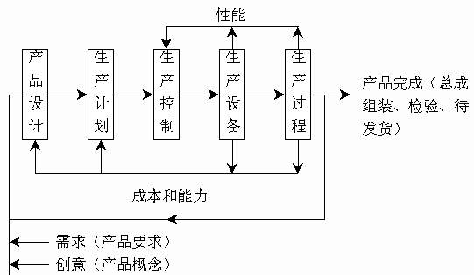
计算机集成制造系统的初始概念
效益包括：
（1）降低生产成本；
（2）提高生产效率；
（3）提高生产的柔性；
（4）增强产品对市场的适应性；
（5）提高产品质量；（6）减少生产准备时间和库存；
（7）增加企业员工对企业的满足感；（8）增加用户满意度。

Slide 5
计算机集成制造系统所涉及的自动化技术
包括: 数控技术、计算机辅助设计（CAD）与计算机辅助制造（CAM）等、立体仓库与自动化物料运输系统、自动化装配与工业机器人、计算机辅助生产计划制定、计算机辅助生产作业调度、质量监测与故障诊断系统 、办公自动化与经营辅助决策 。

Slide 6
我国CIMS技术的发展
我国在1987年开始实施“863高技术计划”的CIMS主题。
以少量的科技投入，鼓励一批专业技术人员很快初步掌握了计算机集成制造系统及其单元技术，为我国发展该领域的高技术奠定了基础。
高等院校的校科技人员积极走向社会，与企业结合，大力在企业中推广计算机集成制造系统及有关单元技术。
通过计算机集成制造系统计划示范项目的实施，推动了企业应用信息技术以提高了生产效率和经营管理水平。
建立了计算机集成制造系统工程技术研究中心和一批实验网点与培训中心，为计算机集成制造系统技术的研究、试验、人员培训打下了良好的基础。

Slide 7
6.2 机器人应用于生产和社会生活的各方面
机器人作为人类20世纪最伟大的发明之一，在短短50年内发生了日新月异的变化。
机器人已经不仅成为先进制造业不可缺少的自动化装备，而且正以惊人的速度向海洋、航空、航天、军事、农业、服务、娱乐等各个领域渗透。
机器人主要分为两大类：
用于制造环境下的工业机器人（如焊接、装配、喷涂、搬运等机器人）
用于非制造环境下的特种机器人（如UAV、水下机器人、农业机器人、微操作机器人、医疗机器人、军用机器人、娱乐机器人、服务机器人等）。

Slide 8
智能移动机器人
智能移动机器人是机器人研究领域中的一个重要分支。
机器人正在向个人机器人的方向发展。
特种机器人在海洋与农业、服务与医疗、生物与基因工程、航空与航天等领域的应用显示出强大的生命力，如安全微创的脑外科辅助定位机器人、雕刻机器人、导游机器人、酒店服务机器人等都进入实用化阶段。
机器人正在清洗瓷砖壁面

Slide 9
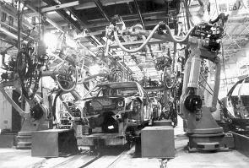
迈向二十一世纪的中国机器人
我国把智能机器人列为高技术发展计划，主要是围绕特种机器人进行攻关。
完成了10000m水下无缆自治机器人的研制 ，并完成了无人驾驶振动式压路机、隧道凿岩机、大型喷浆机、机器人化装载机、自动摊铺机等机器人化工程机械。
已经研制出遥控移动机器人、爬壁机器人、酒店服务机器人、排爆机器人、面壁清洗机器人、医疗辅助机器人、足球机器人等。
图6.3 焊接机器人

Slide 10
机器人涉及的自动化技术
变结构控制与学习控制 变结构滑动模控制一直是机器人控制研究的重点，因其直观上的合理性而得到特别的重视。自适应滑动模控制等新的方法对传统的方法做了重要的改进。
机器视觉与机器智能 如何获取场景和目标的图像信息，并把其处理成机器能够理解的特征或模式，是机器智能中非常困难的研究课题。
智能控制与信息融合 室外智能移动机器人所涉及的关键技术包括移动机器人的控制体系结构、机器人视觉信息的实时处理、车体的定位系统、多传感器信息融合技术，以及路径规划技术与车体控制技术等。

Slide 11
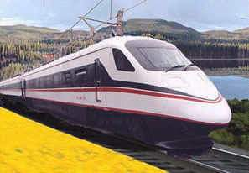
6.3 高速列车和太空飞行器的智能控制
采用交流传动技术，流线型头形、轻量化鼓形车体、动力学性能较好的小轮径动力车转向架等，架装了导流板，而控制系统采用MITRAC分布式微机控制装置等，使该车组技术性能进一步完善和提高。我国高速列车，时速达300多km/h。
磁悬浮高速列车已在上海运行，最高速每小时430km。

Slide 12
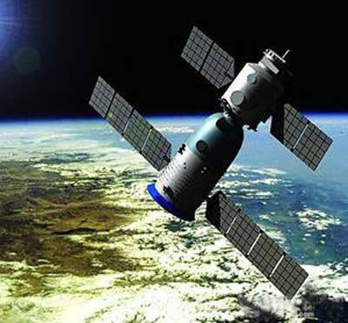
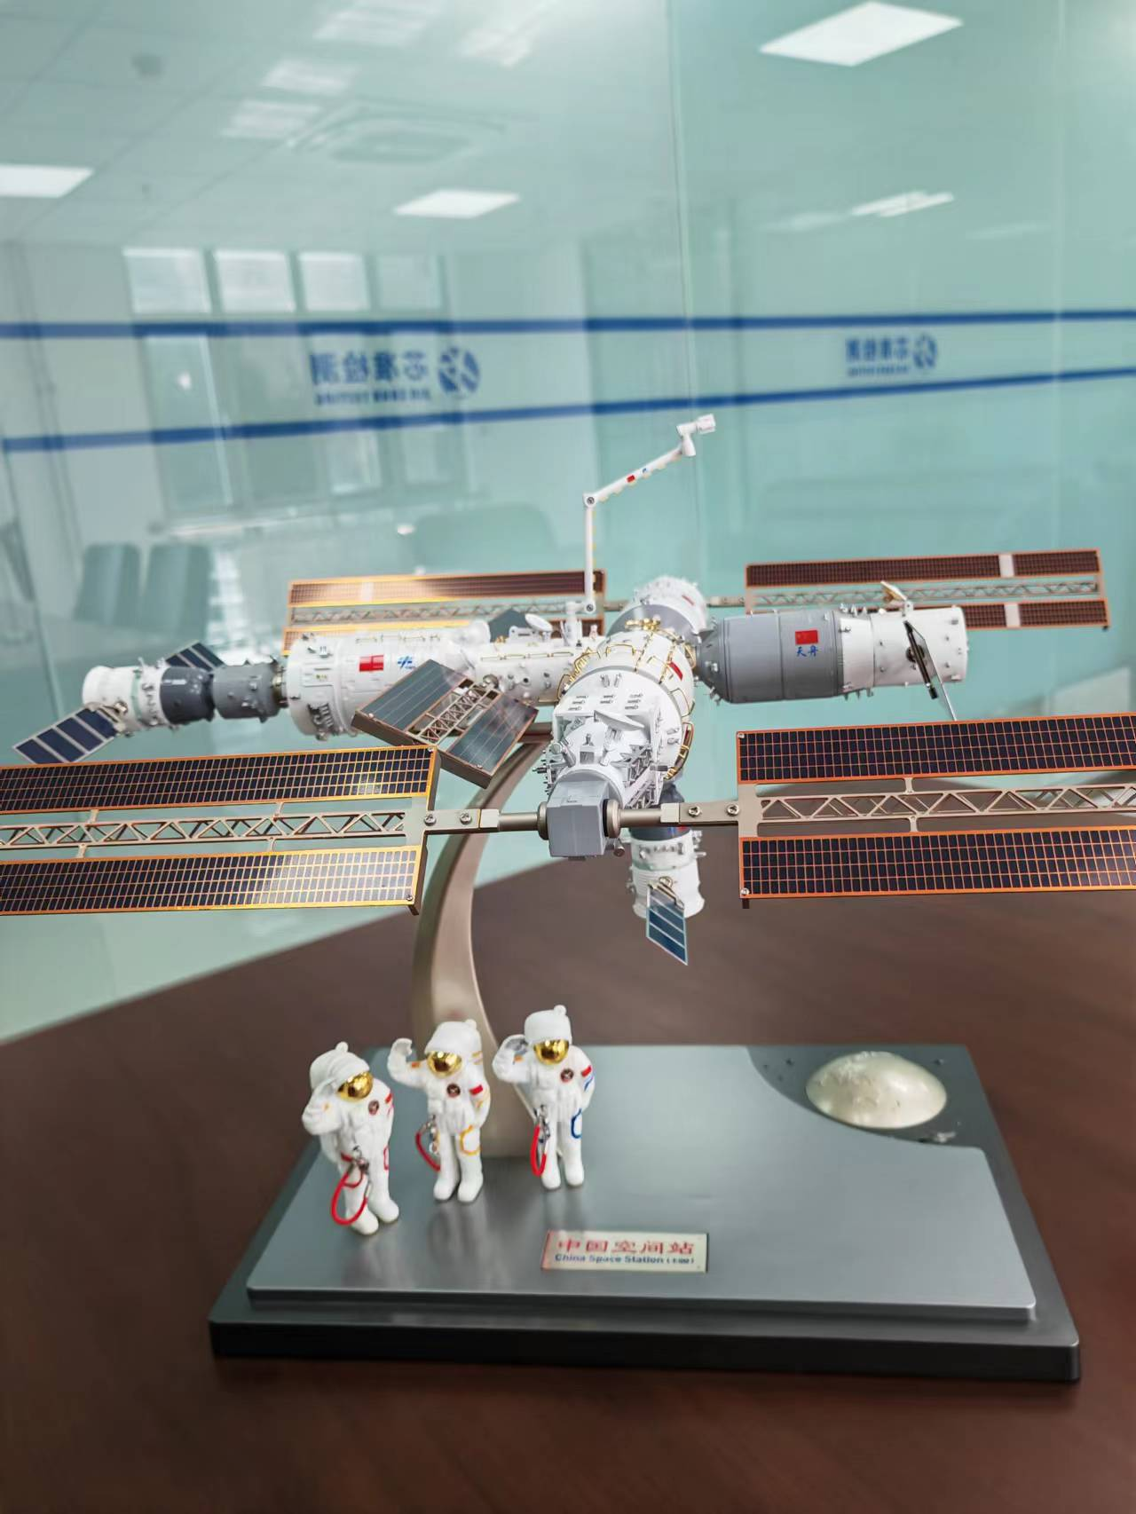
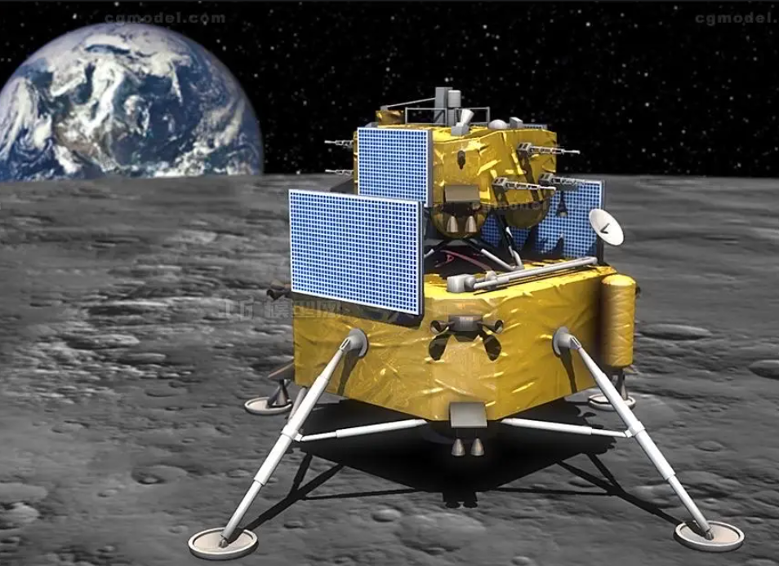
人类太空飞行与空间站
α国际空间站是一座有两个足球场大小的空间站，是人类历史上第一个完备的太空实验室。
中国空间站 1:90
神舟号载人飞船
嫦娥登月飞船
中国空间站

Slide 13
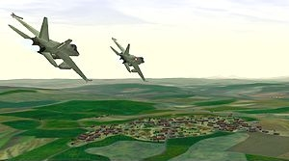
6.4 虚拟现实技术
常用的虚拟现实系统
（1）飞行仿真系统
（2）作战仿真系统
（3）与虚拟生物对话
（4）用于遥控机器人的遥现技术
虚拟现实涉及的自动化关键技术:
动态环境建模技术 、实时三维图形生成技术 、立体显示和传感器技术 、应用系统开发工具 、系统集成技术 等

Slide 14
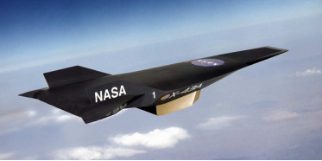
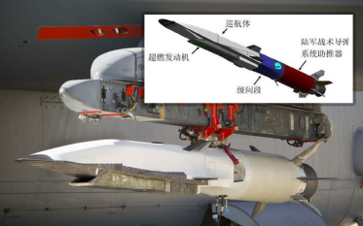
6.5 高超声速飞行器和预警飞机
高超声速飞行器是指飞行速度超过5倍音速的飞行器，具有飞行高度高、速度快、突防能力强等优点，能在很短的时间内抵达地球上的任何地方，在军事和民用领域均具有特殊的战略意义，已成为各国航空航天领域的研究热点。
X-43A
X-51A

Slide 15
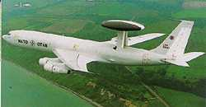
预警飞机
空中预警飞机是用于搜索、监视和跟踪空中和海上目标的作战支援飞机。其目的是达到快捷准确发现敌人目标、有效跟踪目标，并指挥拦截或阻击敌人目标。
图6-9 美制E-3“望楼”空中预警飞机
机载预警系统中的自动化技术 ：
有源相控阵雷达技术、阵列信号、空时二维信号处理技术、机载环境下光学探测及图像处理技术、多目标跟踪与多传感信息融合技术、敌我识别技术 、机载并行计算机技术、态势评估、威胁评估和战斗辅助决策指挥技术 、导航技术等。

Slide 16
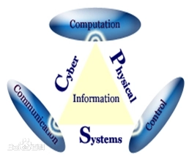
6.6 信息物理系统CPS
CPS (Cyber Physical Systems)是一个综合计算、网络和物理环境的多维复杂系统。
CPS 包含了无处不在的环境感知、嵌入式计算、网络通信和网络控制等系统工程，使物理系统具有计算、通信、精确控制、远程协作和自治5大功能。
CPS 注重计算资源与物理资源的紧密结合与协调，主要用于如机器人、智能导航等智能系统。

Slide 17

6.6 人工智能及其广泛应用
人工智能（Artificial Intelligence，AI），研究和开发用于模拟、延伸和扩展人的智能的理论、方法、技术及应用系统，是自动化未来重要的发展方向，也是新一轮科技革命和产业变革的重要驱动力量。
AlphaGo 与 AlphaZero
ChatGPT——大模型
多智能体系统（MAS）理论及应用
智能导弹
机器人化UAV
多对多智能攻防对抗
智能工厂

Slide 18
小结
控制与自动化技术的发展将带来更高效、智能和可持续的解决方案，未来的一些发展包括而不限于如下方面：
智能化发展： 结合人工智能和机器学习，使系统更具智能和适应性。
边缘计算： 提高自动化系统的响应速度，尤其在需要实时决策的应用中。
物联网整合： 更紧密地与物联网设备集成，实现全面、实时的数据收集和交互。
机器人和自主系统： 进一步发展机器人技术，扩大在制造、物流和服务行业的应用。
医疗和生物科技应用： 在医疗保健和生物科技领域广泛应用，包括医疗机器人和自动化实验室。
可持续和绿色自动化： 提高能源效率，减少资源浪费，采用可持续技术。
自动化与人的协作： 强调人机合作和用户体验，提高工作效率。
安全性和隐私保护： 加强安全措施和隐私保护，以适应自动化技术的广泛应用。

